Slide 1
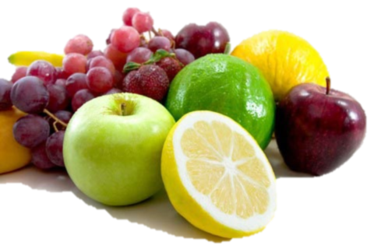

식이섬유를 꼭 먹어야 하는 5가지 이유
[1] 식이섬유는 ‘콜레스테롤’을 낮춰준다.
과거 콩, 완두콩 등의 식이섬유가 풍부한 식품을 섭취했을 경우
해당 물질 속 가용성 섬유소가 위장의 공복감을 저하시키고 음식물
흡수를 더디게 하며 콜레스테롤을 걸러낸다는 것이 임상실험으로 증명된 바 있다.
[2] 식이섬유는 ‘심장’을 보호해준다.
의료 통계적으로 식이섬유가 풍부한 음식을 다량 섭취한 사람들은 그렇지 않은 사람들
에 비해 심장발작 등의 심장질환이 발병될 확률이 현저히 낮은 것으로 나타났다.
[3] 식이섬유는 ‘혈당’을 알맞게 제어해준다.
식이섬유는 혈액 속 당분을 걸러내 인슐린 양을 낮추고 저항성을 높인다. 이는 당뇨병
환자 치료에 있어서 매우 중요한 의미를 갖는다. 뿐만 아니라 장내 염분을 몸 밖으로 배
출시켜 혈압이 올라가는 것을 막아주는데 고혈압 치료와 예방에도 도움이 된다.
[4] 식이섬유는 ‘변비’를 치료한다.
식이섬유는 대장 운동을 촉진시켜 변이 내장을 통과하는 시간을 짧게 해 결과적으로
배변량을 증가시킨다. 배변이 원활해지기에 변비는 자연히 줄어들게 된다.
[5] 식이섬유는 ‘체중감량’에 도움이 된다.
배변이 원활해지므로 변비가 없어지고, 따라서 체중감량에도 도움이 된다. 또한 적은
칼로리를 섭취하더라도 배가 든든해 과식을 하지않도록 도와준다. 하지만 식이섬유
섭취가 과해지면 칼슘 ·철분 ·아연 등 무기질 흡수를 오히려 방해할 수 있기에 적절한
조절이 필요하다.

